Slide 1
Spring

Slide 2
Spring
Strona projektu: http://spring.io/
Główne projekty: http://spring.io/projects
Dokumentacja http://spring.io/docs/reference
Tuoriale http://spring.io/guides#tutorials

Slide 3
Dependency Injection (DI)
Dependency Injection (DI) – (Wstrzykiwanie zależności) wzorzec projektowy i wzorzec architektury oprogramowania polegający na usuwaniu bezpośrednich zależności pomiędzy komponentami na rzecz architektury typu plug-in. Jest on często utożsamiany z odwróceniem sterowania (ang. Inversion of Control, IoC), jakkolwiek z technicznego punktu widzenia DI jest jedną ze szczególnych (obecnie najpopularniejszą) realizacji paradygmatu IoC.
Źródło: https://pl.wikipedia.org/wiki/Wstrzykiwanie_zale%C5%BCno%C5%9Bci

Slide 4



Tworzenie Bean’ow - konfiguracja
Konfiguracja w XML
Konfiguracja w Javie
Konfiguracja przy użyciu adnotacji

Slide 5
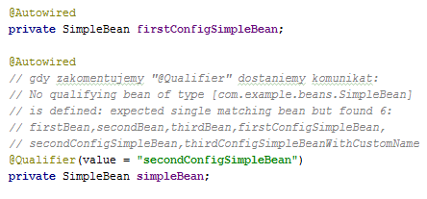
Wstrzykiwanie zależność

Slide 6
@Adnotacje
Adnotacje - metadane
@Configuration – klasa z tą adnotacją będzie wykorzystana do konfiguracji aplikacji przy jej uruchamianiu @Bean – oznacza że funkcja będzie zwracała obiekt, który będzie bean’em @Component – dzięki tej adnotacji zostanie utworzony bean klasy, w której został użyty @Autowired – pozwala wstrzyknąć bean (obiekt danej klasy) @Qualifier – w przypadku gdy istnieje wiele bean’ów danej klasy pozwala jawnie skazać, który bean ma być wstrzyknięty

Slide 7
Tutoriale
http://spring.io/guides/gs/gradle/
http://spring.io/guides/gs/maven/
http://spring.io/guides/gs/serving-web-content/
http://spring.io/guides/gs/accessing-data-jpa/
https://kiranreddykasa.wordpress.com/2015/03/31/spring-freemarker-sample-with-spring-boot/
http://spring.io/guides/gs/consuming-rest-angularjs/
http://spring.io/guides/gs/consuming-rest-jquery/
http://www.mkyong.com/tutorials/spring-tutorials/

Slide 8
Dziękuję!

